Slide 1
Программирование на PYTHON

Slide 2
Типы переменных
Bool - логический тип (True, False)
NoneType – объект со значением None обозначает отсутствие значения
int – целое число (51, 9999999999999999)
float – вещественное число (5.21, 8.1e-5)
complex – комплексное число (2+2j)
str – строка символов (“Строка”)

Slide 3
Структуры данных
list – списки ([1, 2, 3])
tuple – кортежи ( (1, 2, 3) )
range – диапазоны ( range(1,10) )
dict – словари ( {“X”: 5, “Y”: 20} )
set – множества ( {“a”, “b”, “c”} )
function - функции
def fun1():
<Операторы>

Slide 4
Ввод-вывод данных
Оператор print
print(“Привет, мир”)
print(z)
Оператор input
z=input(“Введите число”)

Slide 5
Присваивание значений переменным
X=7
Y=7.8
S1=“String1”
S2=‘String2’
B=True
x=y=10
x=y=[1, 2]
Y[1]=100

Slide 6
Математические операции
+ сложение
вычитание
* умножение
/ деление
// деление с округлением в низ
% остаток от деления
** возведение в степень

Slide 7
Двоичные операторы
~ двоичная инверсия
x=100 # 01100100
x=~x # 10011011
& двоичное “И”
x=100 # 01100100
y=75 # 01001011
z=x&y # 01000000

Slide 8
Двоичные операторы
| двоичное или
x=100 # 01100100
y=75 # 01001011
z=x|y # 01101111
^ двоичное исключающее “ИЛИ”
x=100 # 01100100
y=250 # 11111010
z=x^y # 10011110

Slide 9
Двоичные операторы
<< сдвиг влево
x=100 # 01100100
y=x<<1 # 11001000
z=y<<1 # 10010000
k=z<<2 # 01000000

Slide 10
Двоичные операторы
>> сдвиг вправо
x=100 # 01100100
y=x>>1 # 00110010
z=y>>1 # 00011001
k=z>>2 # 00000110

Slide 11
Двоичные операторы
x=-127 # 10000001
y=x>>1 # 11000000
z=y>>2 # 11110000
k=z<<1 # 11100000
m=k>>1 # 11110000

Slide 12
Оператор условного перехода
z=input(“z=”)
if z==“1”:
print(“1”)
elif z==“2”:
print(“2”)
….
else:
print(z)

Slide 13
Операторы цикла
for x in range(1,100): print(x)
for x in [1, 2, 3]:
print(x)
for x in (1, 2, 3):
print(x)

Slide 14
Операторы цикла
i=1
while i<101:
print(i)
i+=1 # i=i+1

Slide 15

Графический интерфейс
from tkinter import Label
widget=Label(None, text='Hello, World!')
widget.pack()
widget.mainloop()

Slide 16

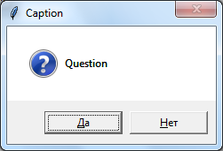
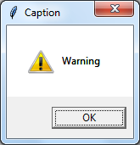
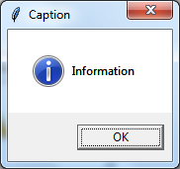
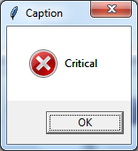

Slide 17
from tkinter import *
from tkinter.messagebox import *
def proc1():
askyesno('Caption', 'Question')
def proc2():
showwarning('Caption','Warning')
def proc3():
showinfo('Caption','Information')
def proc4():
showerror('Caption','Critical')
win=Frame()
win.pack()
Button(win, text='AskYesNo', command=proc1).pack(side=LEFT)
Button(win, text='Warning', command=proc2).pack(side=LEFT)
Button(win, text='Information', command=proc3).pack(side=LEFT)
Button(win, text='Critical', command=proc4).pack(side=LEFT)
Button(win, text='Exit', command=win.quit).pack(side=RIGHT)
win.mainloop()

